Slide 1


UBND PHƯỜNG HƯNG ĐẠO
TRƯỜNG TIỂU HỌC HƯNG ĐẠO
CHÀO MỪNG QUÝ THẦY CÔ
VỀ DỰ GIỜ
Môn: HĐTN
Giáo viên: Nguyễn Hương Trang
Lớp : 4A4

Slide 2





Slide 3






Nhận diện được tình huống có nguy cơ bị xâm hại thân thể
Lựa chọn được cách phòng tránh phù hợp trong từng tình huống.

Slide 4




Slide 5




Slide 6
Thực hiện gọi điện tìm kiếm cứu trợ
Xác định được số điện thoại những người có thể hỗ trợ mình như số 111 – Tổng đài bảo vệ trẻ em, 18001567 – Cục bảo vệ chăm sóc trẻ em,...
Các nhóm đánh giá xem kịch bản gọi điện thoại của nhóm nào rõ ràng, dễ hiểu, bình tĩnh, thuyết phục nhất.
Thực hành kêu cứu: “Cứu tôi với!” xem ai kêu to, rõ ràng nhất.
Notes:
Cần lên tiếng ngay khi có hiện tượn bị xâm hại/ không được im lặng và che dấu hành vi đó

Slide 7


Slide 8
HĐ2: Sắm vai ứng sử trong tình huống có nguy cơ bị xâm hại thân thể.

Slide 9
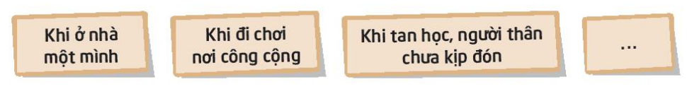
Chia sẻ những tình huống nguy cơ xâm hại thân thể đã trải qua hoặc đã biết, đã nghe kể.

Slide 10

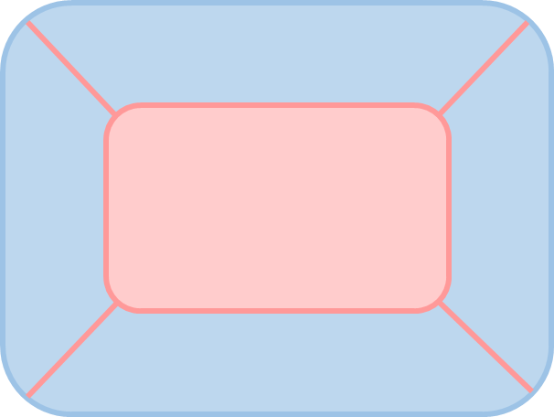
Bối cảnh của các tình huống (khi ở nhà một mình, khi đi chơi nơi công cộng, khi tan học, người thân chưa kịp đón,..)
Những hành vi xâm hại thân thể cụ thể (đánh đập, bắt ép lao động,...);
Những người có thể thực hiện hành vi xâm hại thân thể;
Địa điểm, thời gian có nguy cơ xâm hại thân thể;
Hậu quả khi bị xâm hại thân thể;
Cách phòng tránh nguy cơ bị xâm hại thân thể theo mức độ nguy hiểm.
Thảo luận nhóm 4

Slide 11


Chia sẻ trước lớp

Slide 12

Các nhóm biên soạn các bản bí kíp nhận diện và ứng phó với các tình huống có nguy cơ bị xâm hại thân thể.

Slide 13


Bí kíp
Kể cho người tin cậy, gọi điện thoại kêu cứu/ chạy, kêu cứu/ thuyết phục để người xâm hại dừng tay….

Slide 14

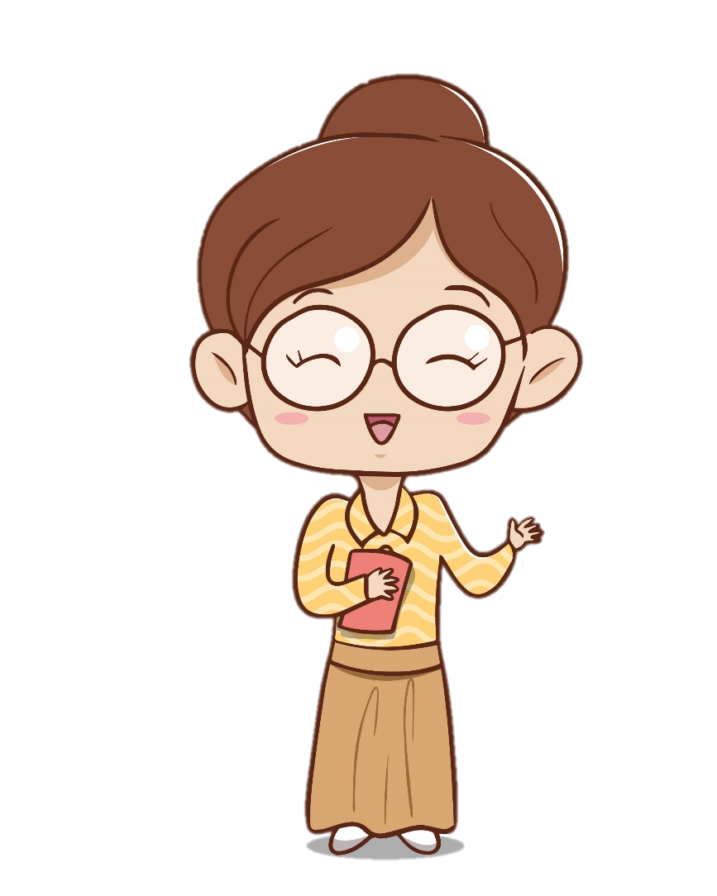
Kết luận: Nguy cơ bị xâm hại thân thể có thể diễn ra ở nhiều nơi, với nhiều hành vi như đánh đập, bắt ép lao động,…. và hậu quả để lại ảnh hưởng nghiêm trọng đến trẻ. Vì vậy chúng ta cần ứng phó lại ngay khi nhận thấy có nguy cơ bị xâm hại.

Slide 15
Hoạt động 4. Chia sẻ về cách ứng phó trước nguy cơ bị xâm hại thân thể

Slide 16
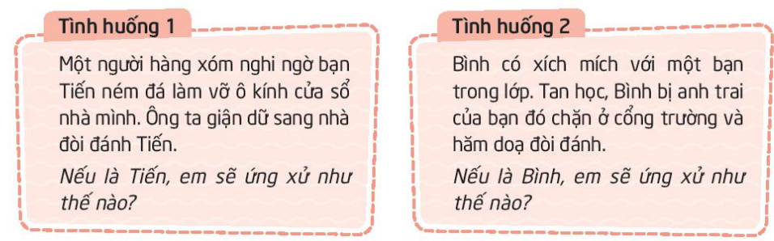
Mỗi nhóm nhận một tình huống và thảo luận về cách ứng xử trong tình huống đó

Slide 17



Nếu Tiến làm vỡ thì Tiến nên xin lỗi và đền bù cho nhà ông hàng xóm.
Còn nếu Tiến không làm vỡ thì Tiến nên giải thích rõ ràng cho ông hiểu.

Slide 18

Bình nên kể cho người tin cậy, người lớn biết hoặc giải thích anh trai bạn kia hiểu,….

Slide 19
Những cách giải quyết nên áp dụng khi gặp tình huống xâm hại:
Kể cho người tin cậy.
Thuyết phục để người xâm hại phải dừng tay.
Chạy kêu cứu.
Gọi điện thoại cứu trợ.

Slide 20


Slide 21






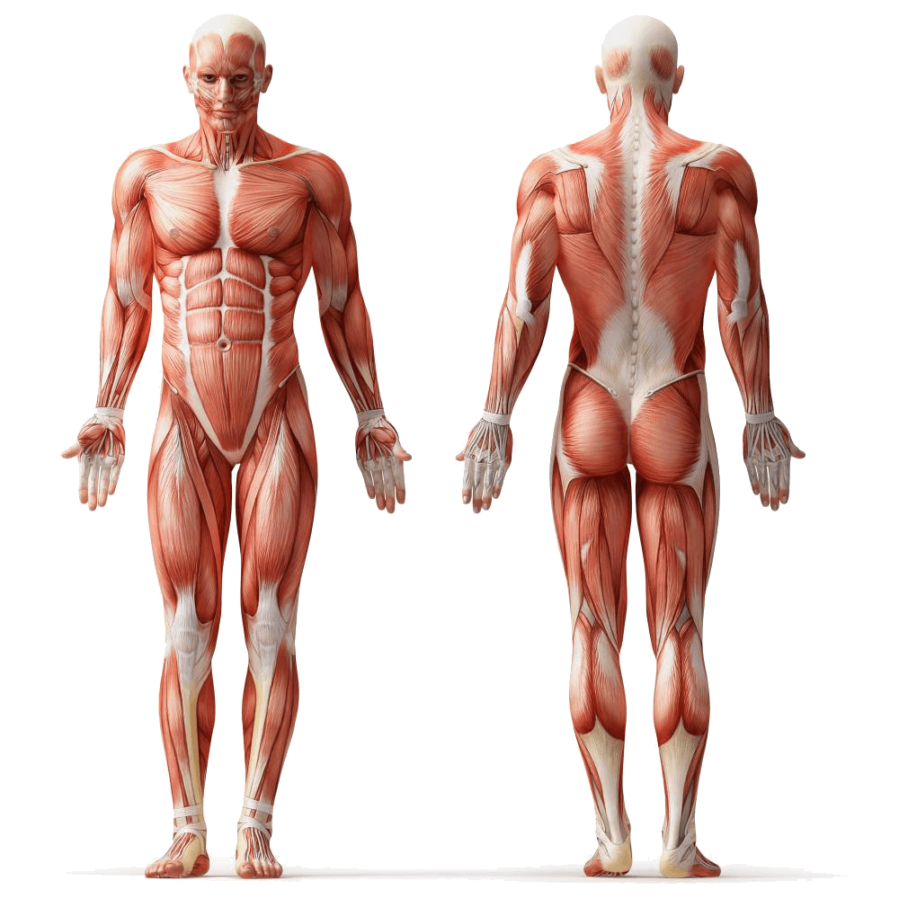
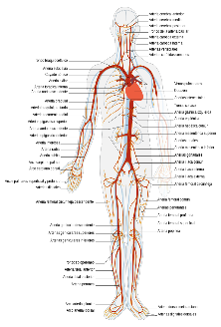

Về nhà: Các nhóm chuẩn bị tiểu phẩm về xâm hại thân thể: nghĩ kịch bản, phân công vai diễn, luyện tập; chuẩn bị đạo cụ, trang phục nếu cần;...

